Slide 1


Projektseminar SoSe 2020
Hinderniserfassung in maritimer Umgebung
Tutor: M.Sc. Moritz Bühler

Slide 2
Einführung
Aufgabe: Zustandsschätzung mit Kalmanfilter
Was ist die Motivation dafür?
Autonomes Fahren nicht nur für PKW und LKW interessant
Hindernisse müssen erkannt werden
Vorhersage von Trajektorien
Schwierigkeiten:
Tracking abhängig von der Bilderkennung
Getroffene Annahmen (z.B. Constant Velocity Model)

Slide 3
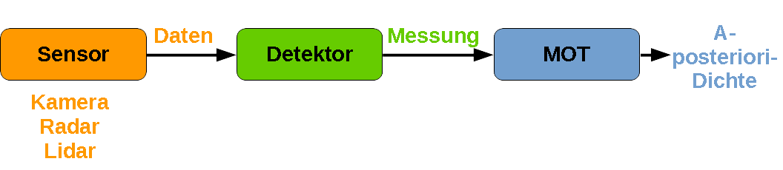
Definition von MOT (Multiple Object Tracking)
sequenzieller Prozess
anhand von Messungen die Anzahl und die dynamischen Zustände (Position und Geschwindigkeit) mehrerer Objekte bestimmen
basierend auf der Detektion.

Slide 4
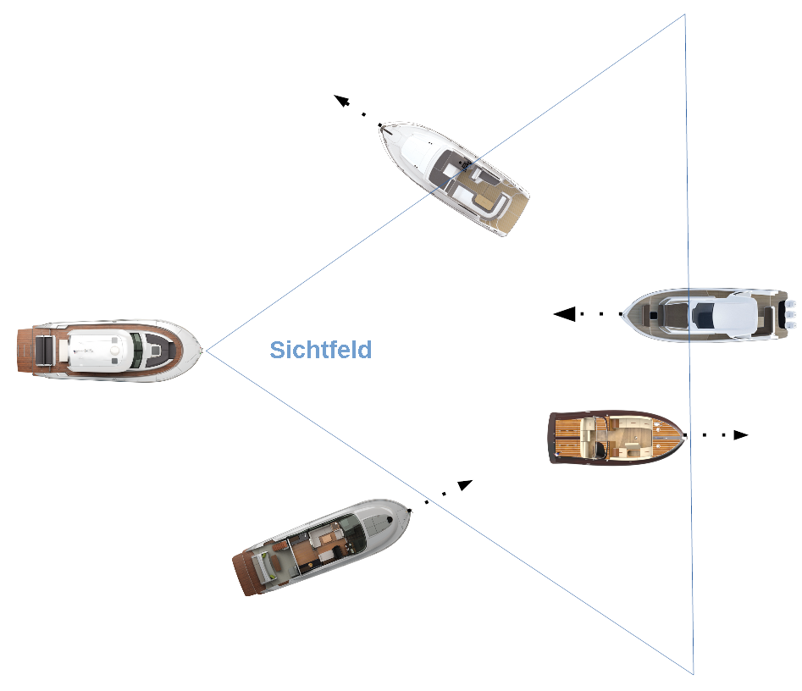
Probleme beim MOT
Objekte können Sichtfeld betreten (Birth) oder verlassen (Death) → Anzahl der zu erfassenden Objekte variable

Slide 5
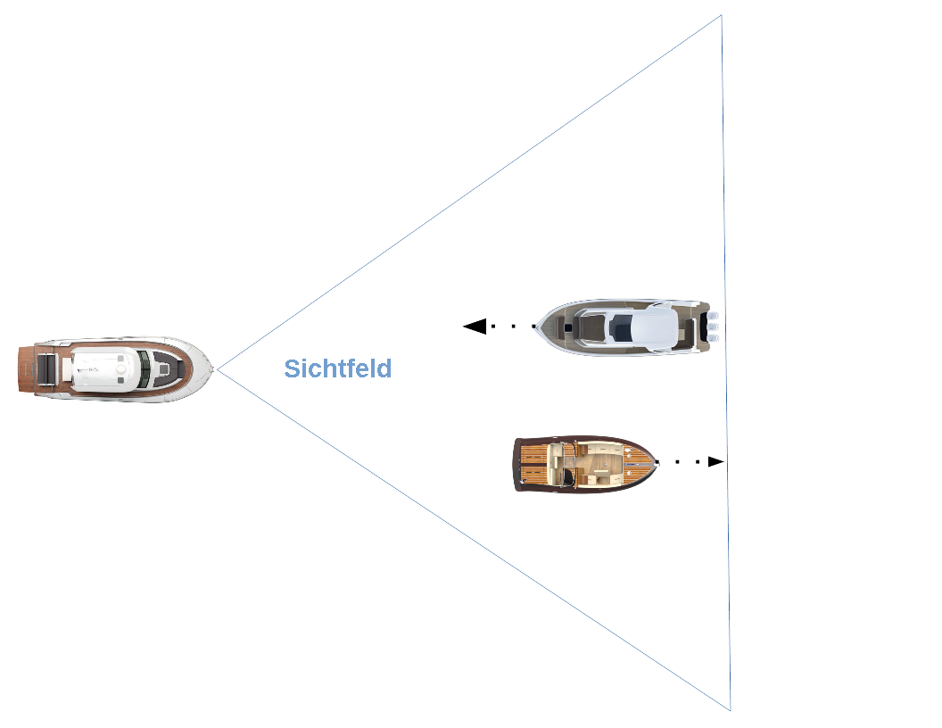
Probleme beim MOT
Sensor und Detektor sind nicht perfekt →Miss- und Falschdetektionen (Clutter)
Missdetektion
Falschdetektion (Clutter)

Slide 6
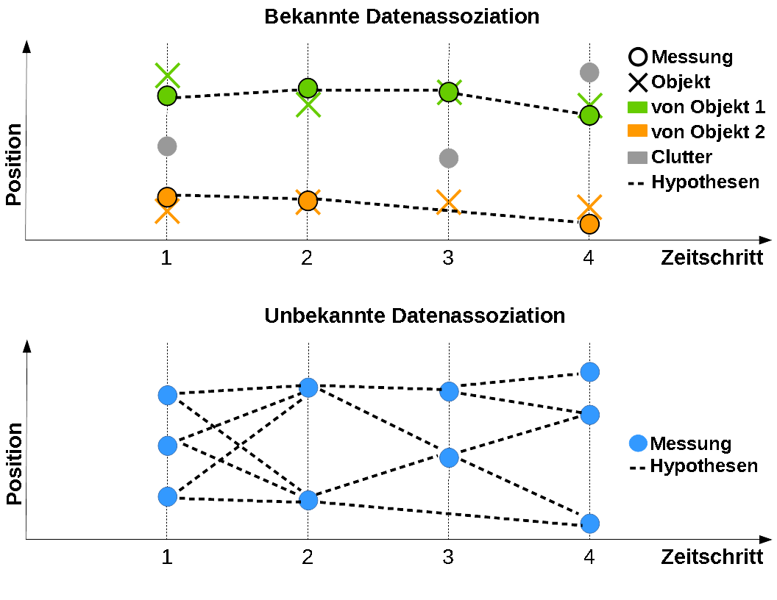
Probleme beim MOT
Datenassoziation nicht bekannt

Slide 7
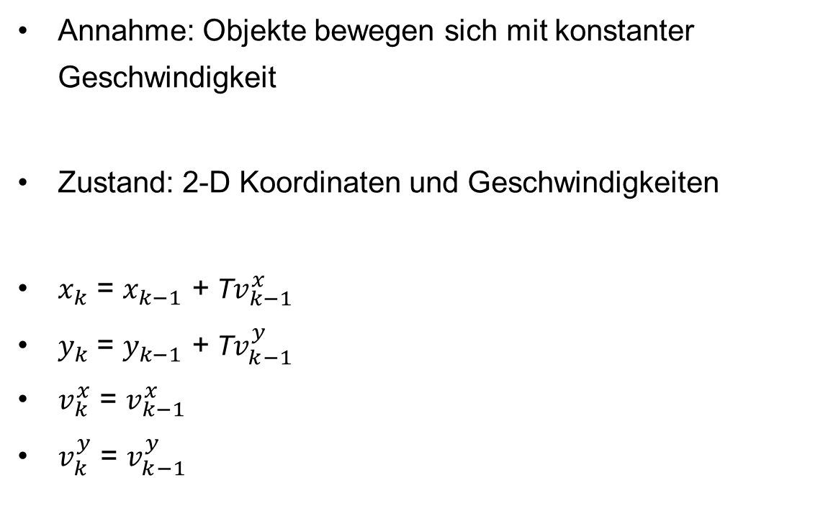
Constant Velocity Model
Annahme: Objekte bewegen sich mit konstanter Geschwindigkeit
Zustand: 2-D Koordinaten und Geschwindigkeiten
$x_{k}$ = $x_{k−1}$ + T$v_{k−1}^{x}$
$y_{k}$ = $y_{k−1}$ + T$v_{k−1}^{y}$
$v_{k}^{x}$ = $v_{k−1}^{x}$
$v_{k}^{y}$ = $v_{k−1}^{y}$

Slide 8
Global Nearest Neighbour (GNN)
Einfach und schneller Algorithmus
Abruptes Pruning: Nur wahrscheinlichste Hypothese berücksichtigt
Kalman-Filter als Zustandsbeobachter
Schritte
Kalman-Prädiktion
Ermittlung der wahrscheinlichsten Hypothese
Kalman-Update

Slide 9
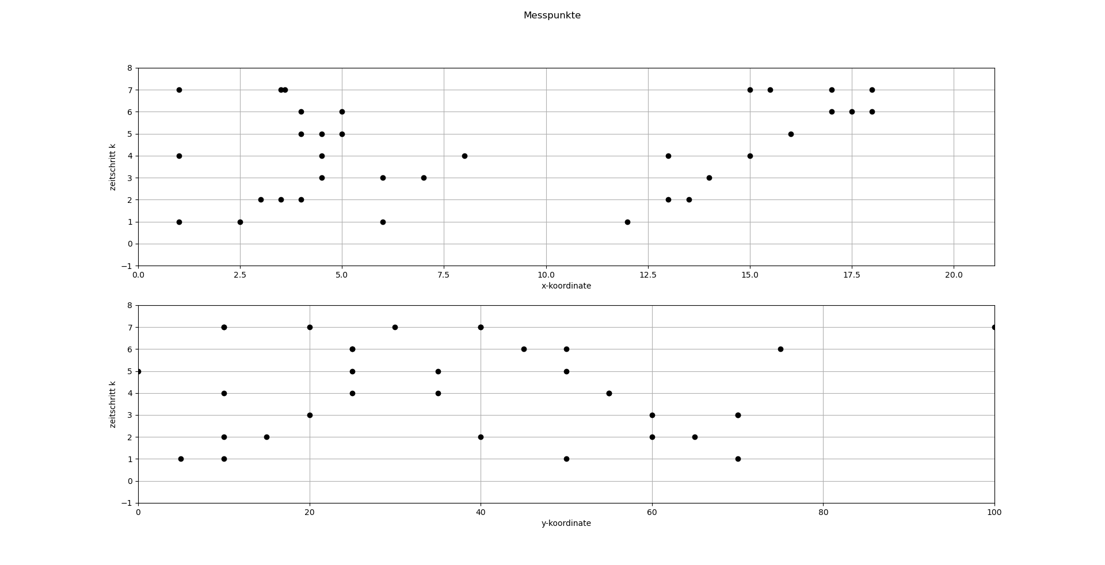

Slide 10
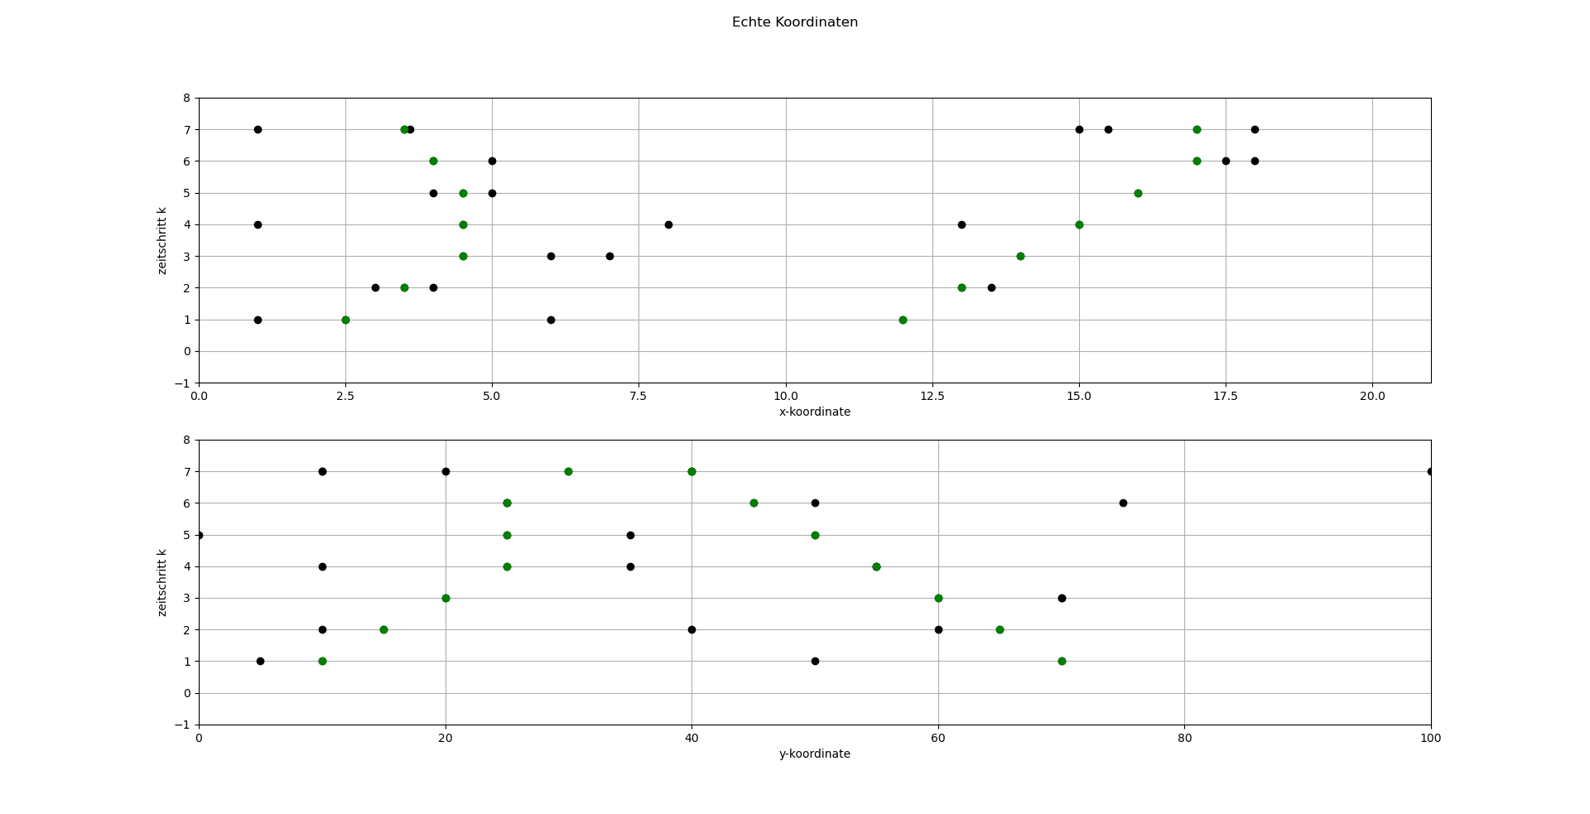

Slide 11
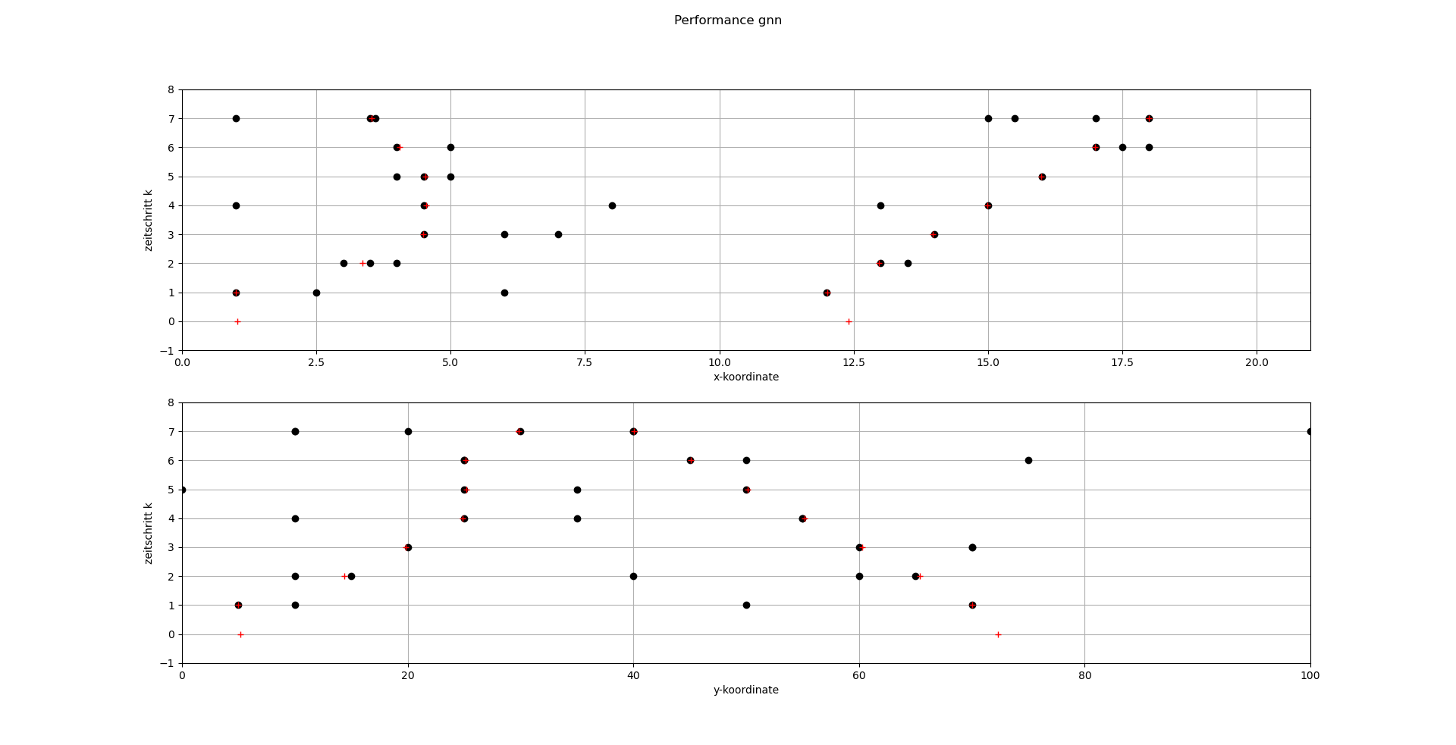

Slide 12
Einschränkungen und Vereinfachungen
Keine Garantie, dass die wahrscheinlichste Hypothese der richtigen Assoziation entspricht
Zustandsmodell sei linear
Gauß’sche Wahrscheinlichskeitsdichte der Objektbewegung
Deaths and Births vereinfacht
Wahl der Kalman-Filter Parametern
Geht prinzipiell von einer bekannten Anzahl der Objekte aus

Slide 13
M/N-Logik
zur Schätzung der Objektanzahl
einfacher Zählalgorithmus
Zählen der erfolgreichen Detektionen innerhalb von N vorgegebenen Scans
beim Erreichen einer Mindestanzahl M an erfolgreichen Detektionen wird der Track (geschätzte Trajektorie) eines Objekts bestätigt

Slide 14
Unbeständigkeit von Clutter

Slide 15
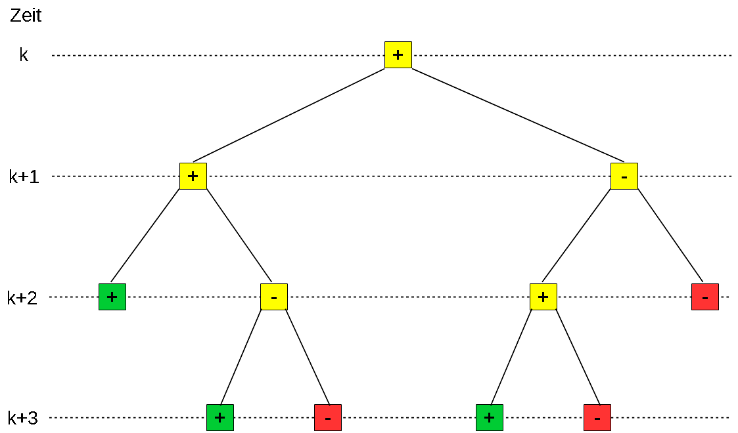
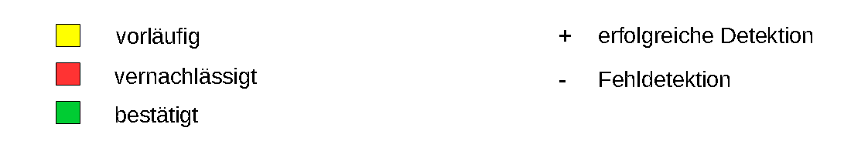
M/N-Logik

Slide 16
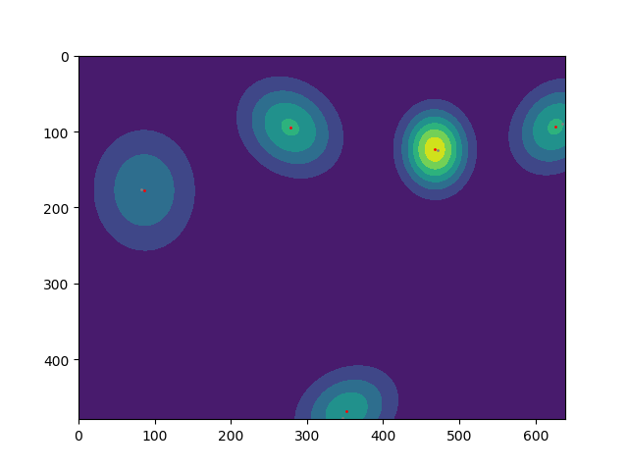
GM-PHD
Basiert auf RFS-Ansatz
Annahme: lineare Gaussverteilung
Ressourcen sparend
Für variierende und unbekannte Targetanzahl geeignet

Slide 17
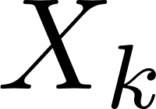
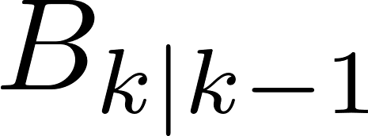
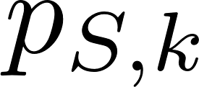
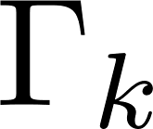
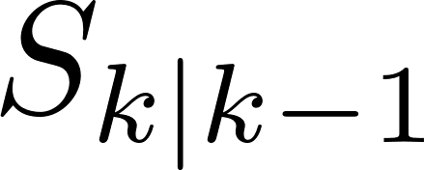
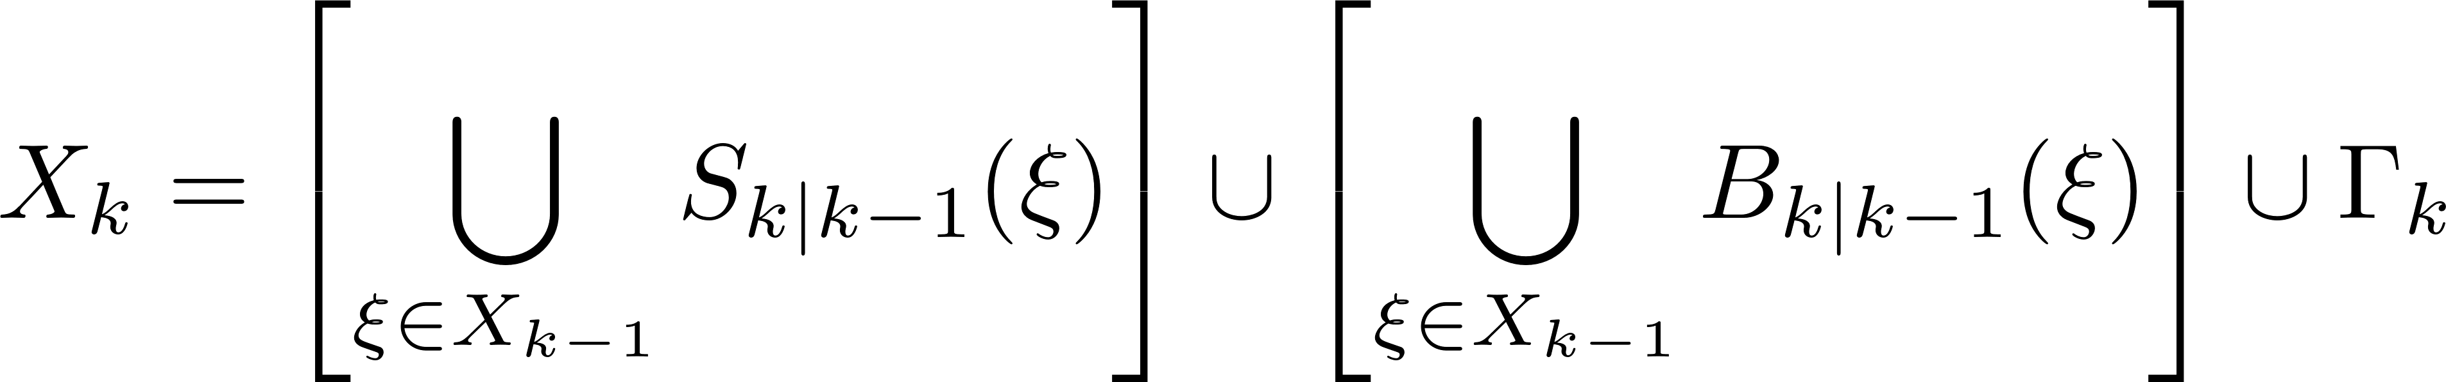
Multi-Target Zustand
: Spawning
: Birthmodel
: Target dynamik
: survival rate

Slide 18
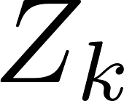
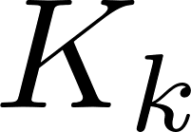
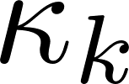
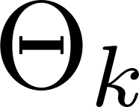
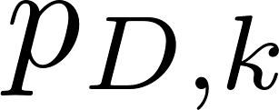
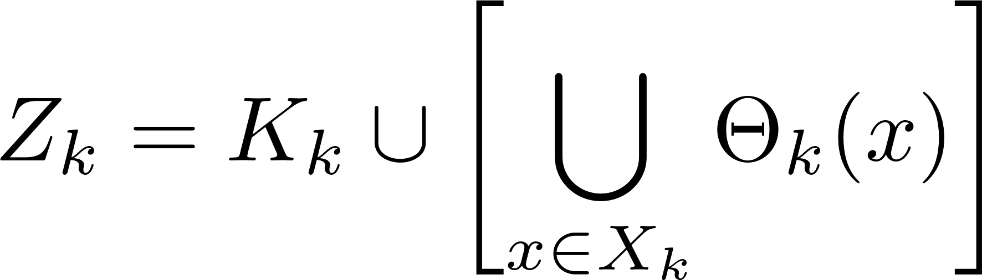
Multi-Target Messung
: Falschmessung und Clutter
: Durch Targets erzeugte Messung
: clutter intensity
: detection rate

Slide 19
Prädiktion und Update
Filter propagiert Summe aus Gaussverteilungen über Zeitschritte
Parallelen zum Kalmanfilter im single-target Umfeld
Anpassung von Mittelwerten und Kovarianzen entsprechen Kalman Prädiktion bzw. Update

Slide 20
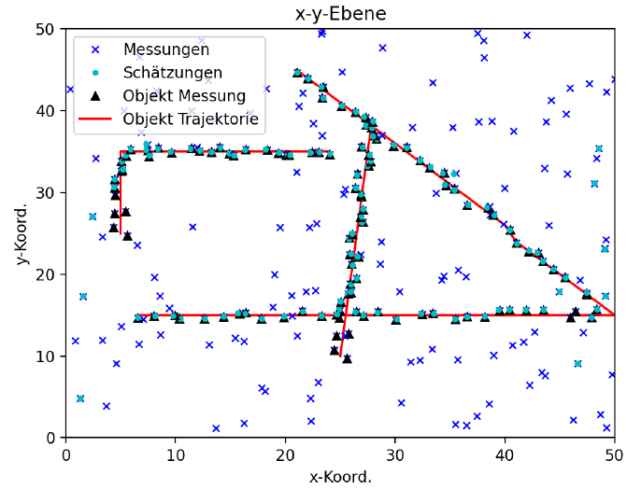
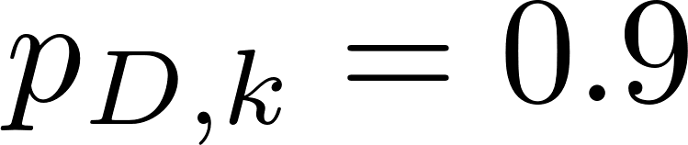
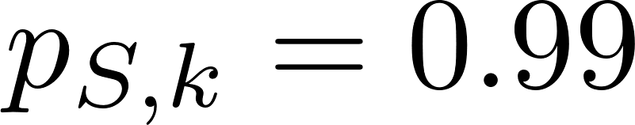

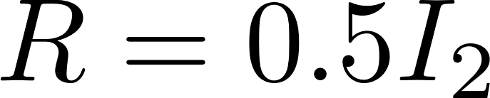

Testdaten
Systemmodel: Const. Velocity

Slide 21
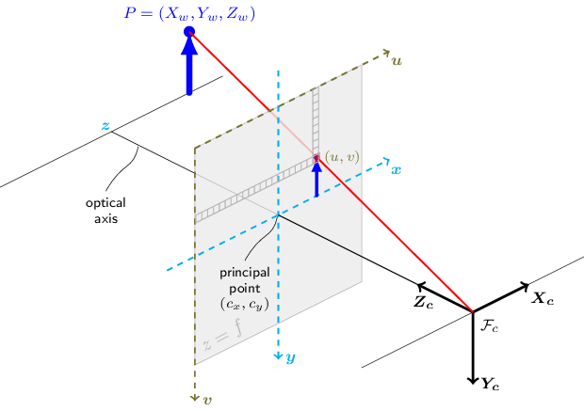
3D-Rekonstruktion
Quelle: https://docs.opencv.org/master/d9/d0c/group__calib3d.html

Slide 22
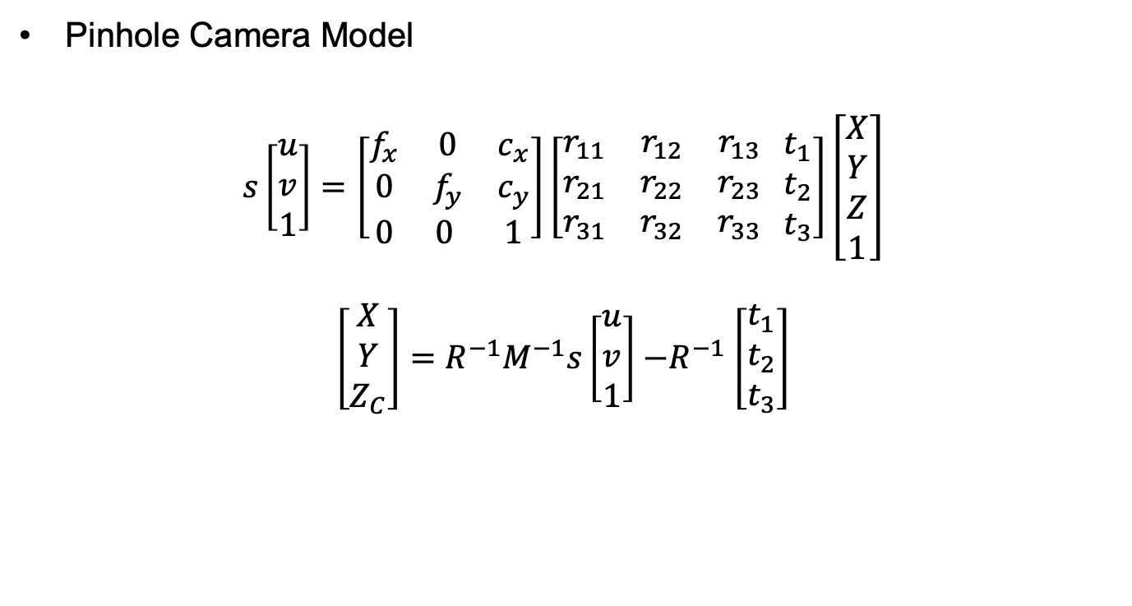
3D-Rekonstruktion
Pinhole Camera Model
$$s\left[\begin{aligned}u \\ v \\ 1\end{aligned}\right]=\left[\begin{matrix}f_{x} & 0 & c_{x} \\ 0 & f_{y} & c_{y} \\ 0 & 0 & 1\end{matrix}\right]\left[\begin{matrix}r_{11} & r_{12} & r_{13} \\ r_{21} & r_{22} & r_{23} \\ r_{31} & r_{32} & r_{33}\end{matrix} \begin{aligned}t_{1} \\ t_{2} \\ t_{3}\end{aligned}\right]\left[\begin{aligned}X \\ Y \\ Z \\ 1\end{aligned}\right]$$
$$\left[\begin{aligned}X \\ Y \\ Z_{C}\end{aligned}\right]=R^{−1}M^{−1}s\left[\begin{aligned}u \\ v \\ 1\end{aligned}\right]{−R}^{−1}\left[\begin{aligned}t_{1} \\ t_{2} \\ t_{3}\end{aligned}\right]$$

Slide 23
3D-Rekonstruktion

Slide 24
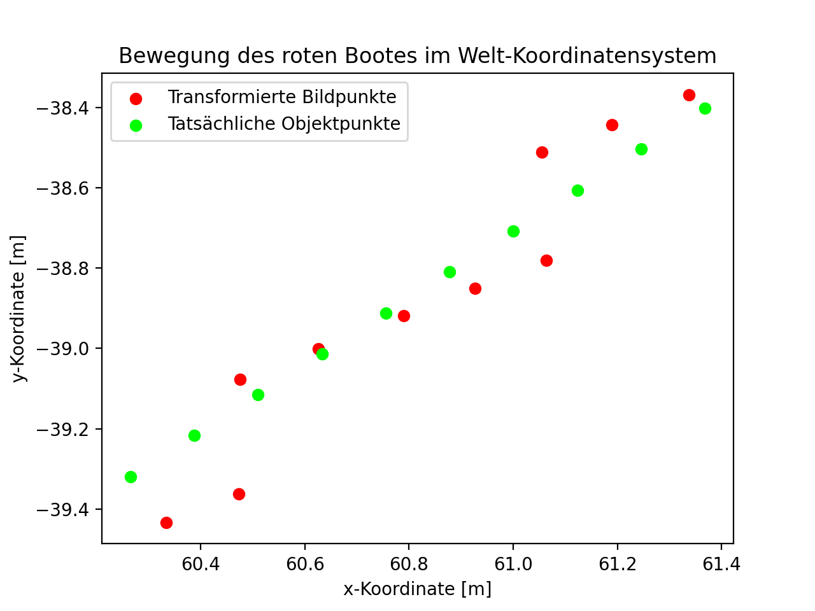
3D-Rekonstruktion

Slide 25
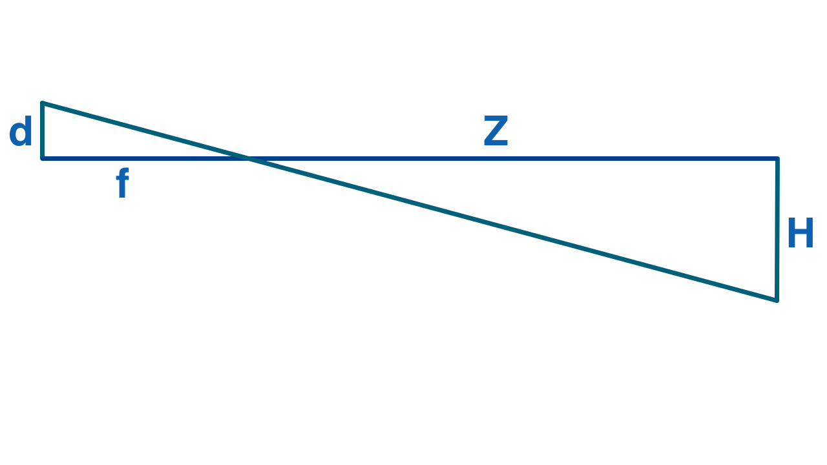
3D-Rekonstruktion und Abstandsschätzung
Abstandsschätzung

Slide 26
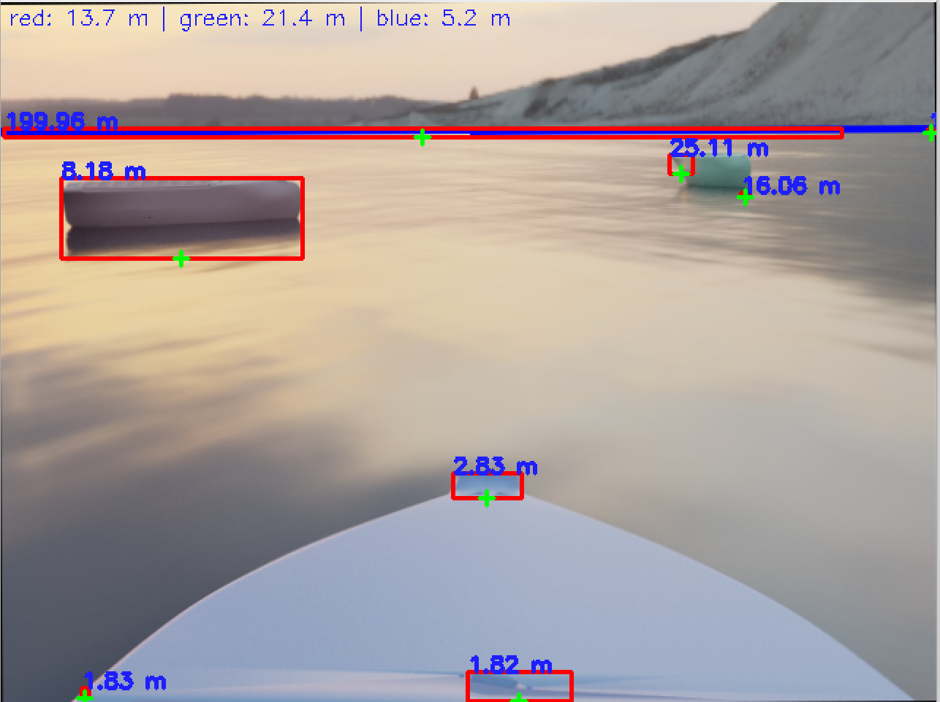
3D-Rekonstruktion und Abstandsschätzung

Slide 27
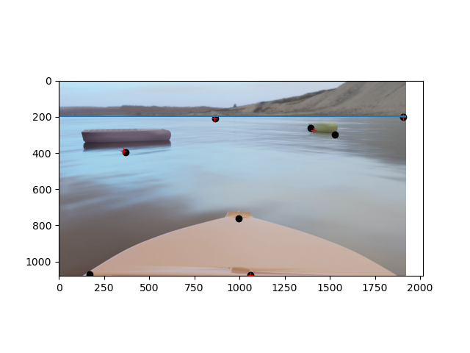
Horizontschätzung
Horizontzustände sind für die Abstandsschätzung in realer Umgebung erforderlich
Horizontzustand: Höhe und Winkel
Constant Position Model
Kalman-Filter notwendig
In jedem Zeitschritt werden drei
Horizontkandidaten geliefert

Slide 28
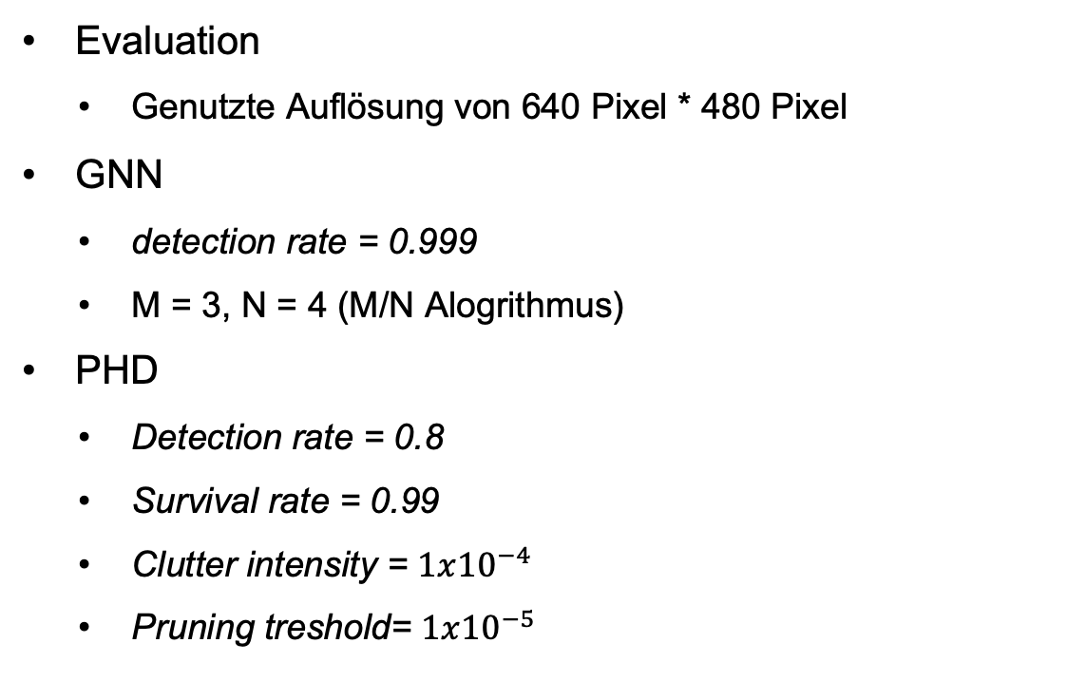
Evaluation
Evaluation
Genutzte Auflösung von 640 Pixel * 480 Pixel
GNN
detection rate = 0.999
M = 3, N = 4 (M/N Alogrithmus)
PHD
Detection rate = 0.8
Survival rate = 0.99
Clutter intensity = $1x{10}^{−4}$
Pruning treshold= $1x{10}^{−5}$

Slide 29
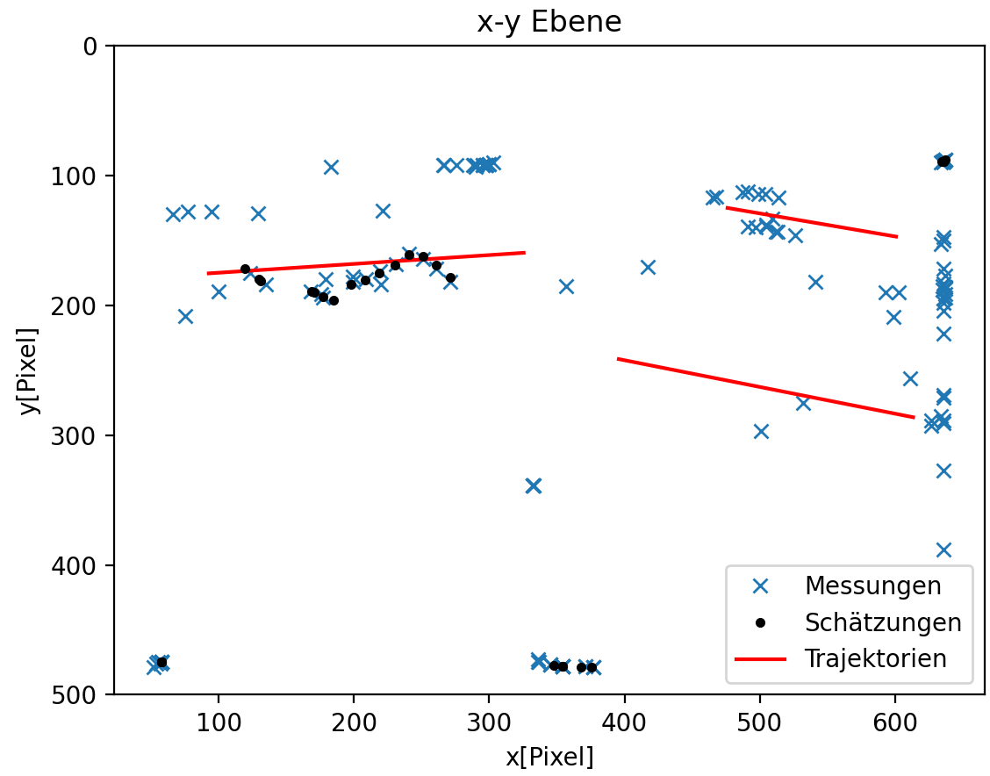
Evaluation: GNN

Slide 30
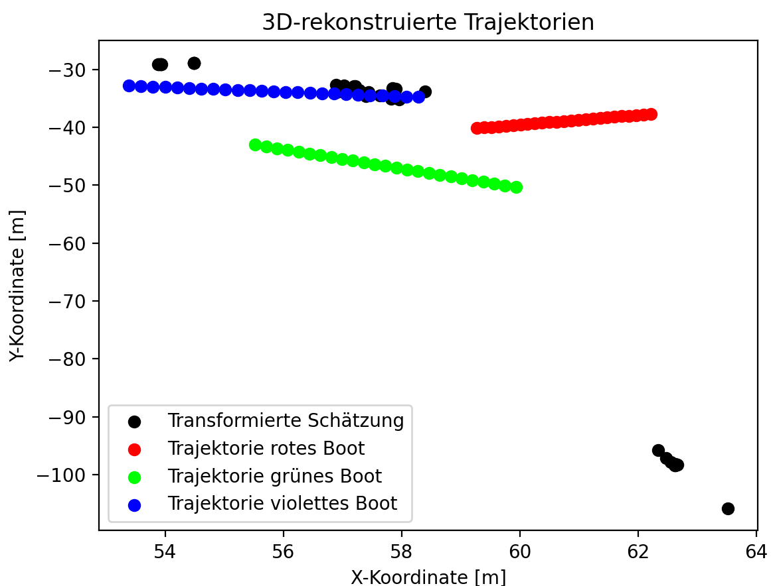
Evaluation: GNN

Slide 31
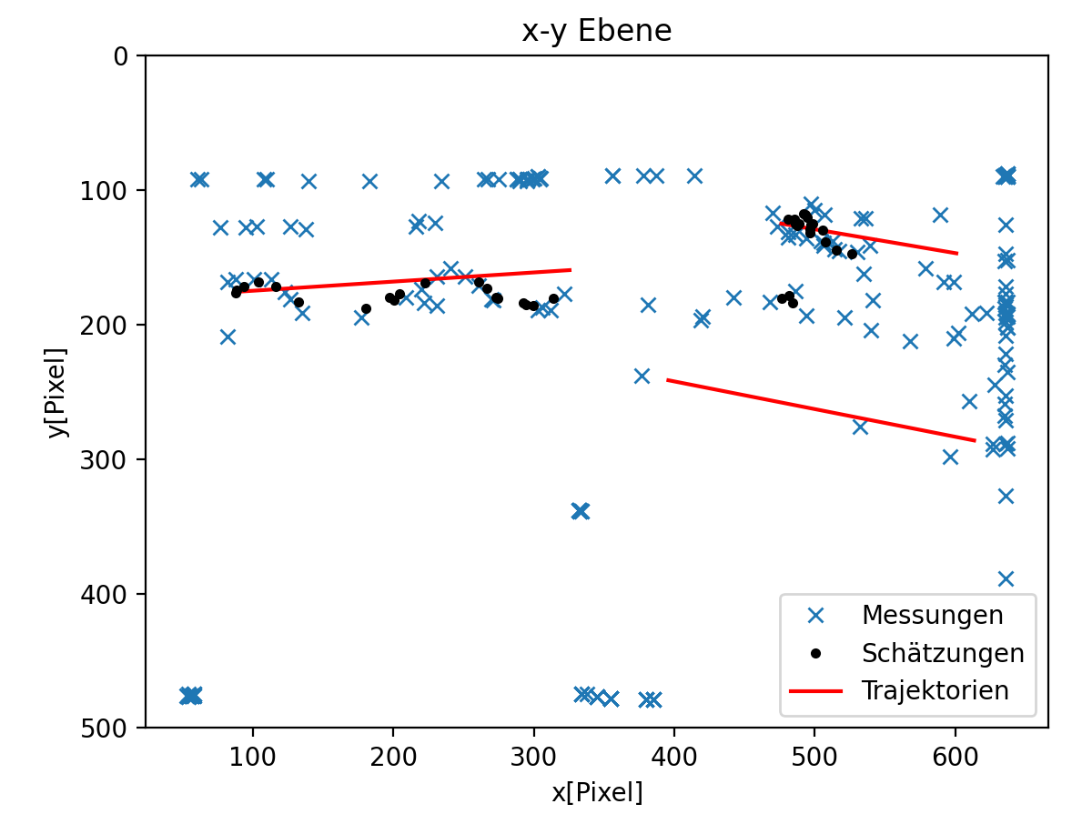
Evaluation: PHD

Slide 32
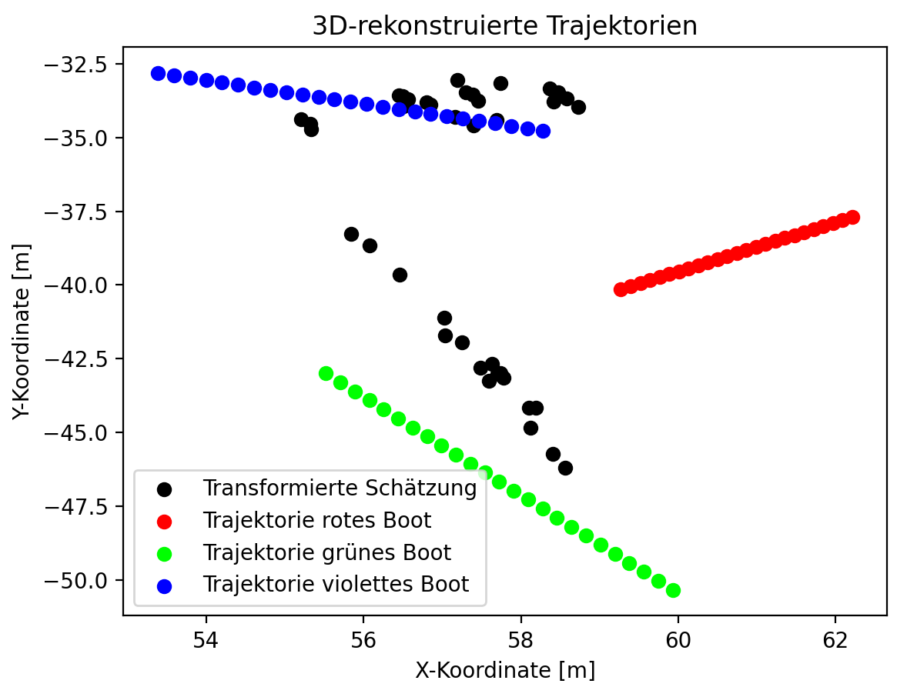
Evaluation: PHD

Slide 33
Fazit
Anwendbarkeit ist gegeben
Clutter wird aussortiert
Trajektorien können rekonstruiert werden
Mögliche Verbesserungen und Herausforderungen
Wahl der Hyperparamter weiter verbessern
Bessere Bilderkennung
Bei Bewegung der Kamera ändern sich ihre extrinsischen Parameter
Mögliche Erweiterungen
Labeling der Objekte

Slide 34
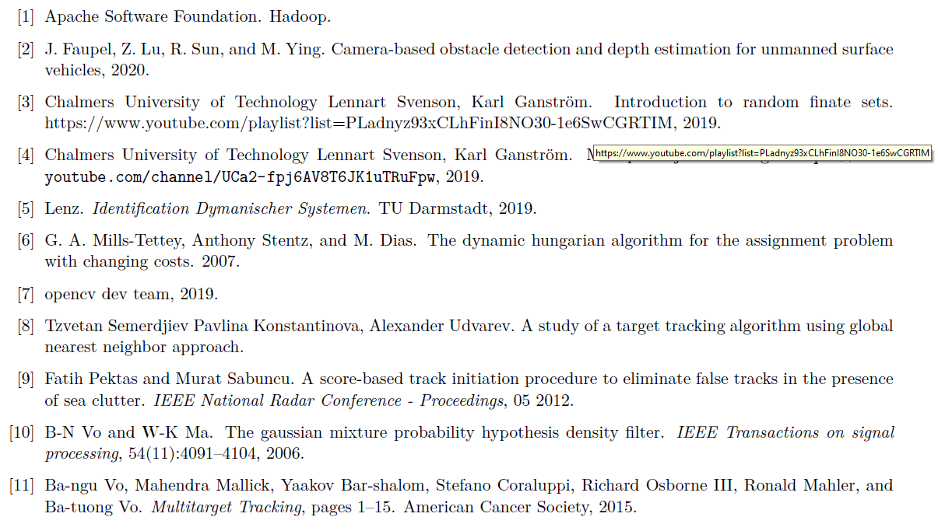
Referenzen

Slide 36
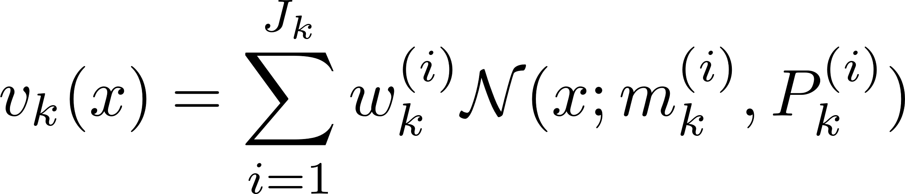

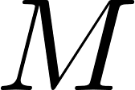
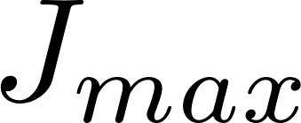
Pruning
Geringe Gewichte vernachlässigbar Threshold
Nah beieinander liegende Elemente zusammenfassbar Merging Distance
Maximale Anzahl an Elementen

Slide 37
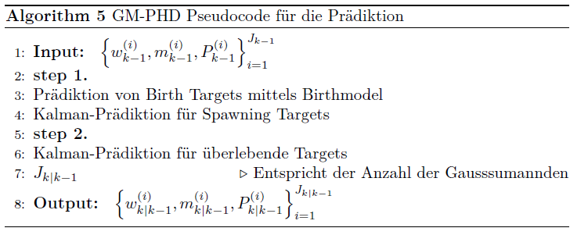
GM-PHD Prädiktion

Slide 38
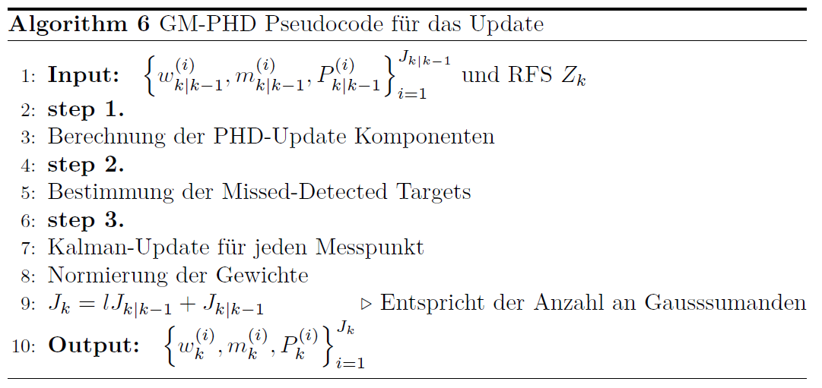
GM-PHD Update

Slide 39
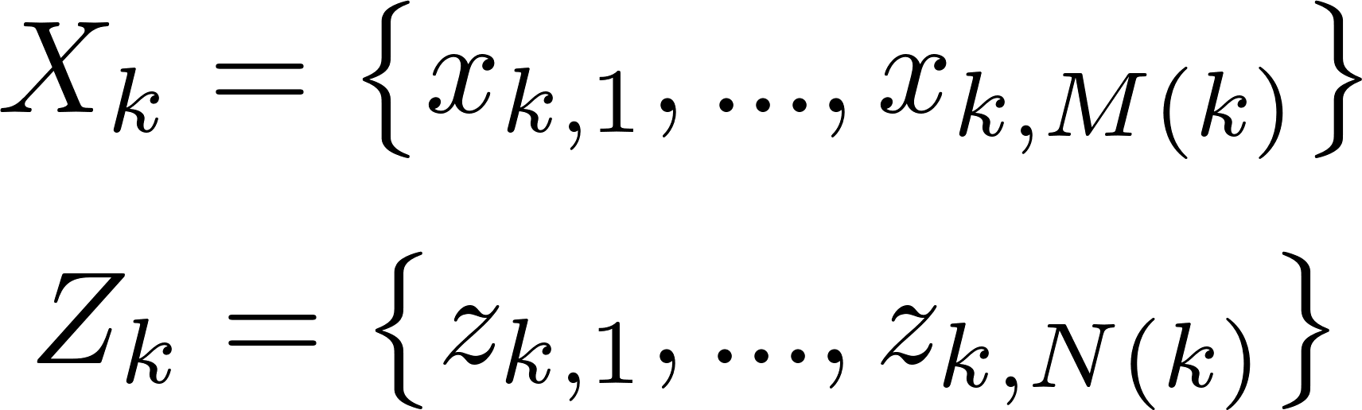
RFS – Random Finite Set
Menge an Zufallszahlen
M(k) : Anzahl an Targets
N(k) : Anzahl an Messpunkten
Zeitpunkt: k

